Slide 1
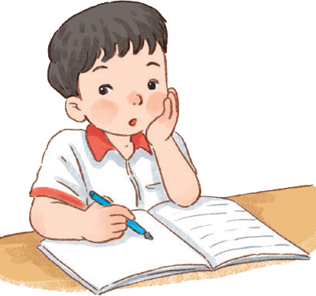
BÀI 75
Ôn tập và kể chuyện:
Chuyện của mây

Slide 3
B
Notes:
Click vào từng chữ thường để bật âm thanh đọc chữ đó
Chữ hoa không làm vì nặng, khó chạy slide

Slide 4
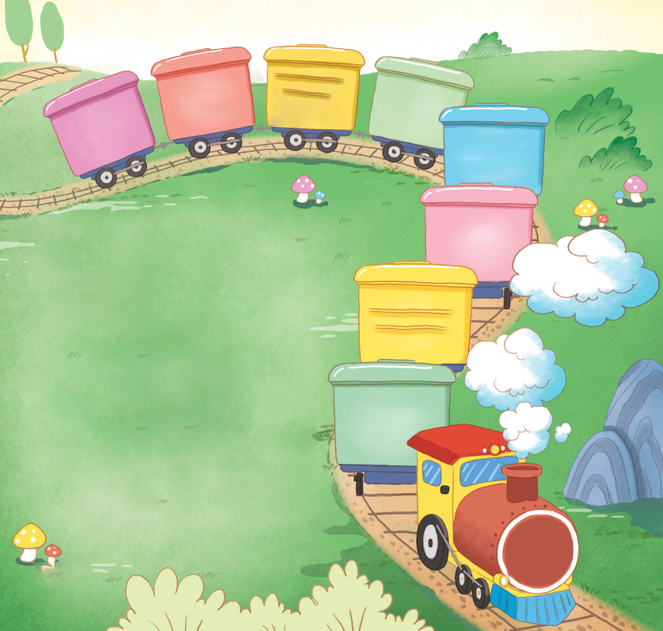
mèo mướp
hạt cườm
ước mơ
lướt sóng
bay lượn
nụ hoa
vàng hoe
tỏa hương

Slide 5
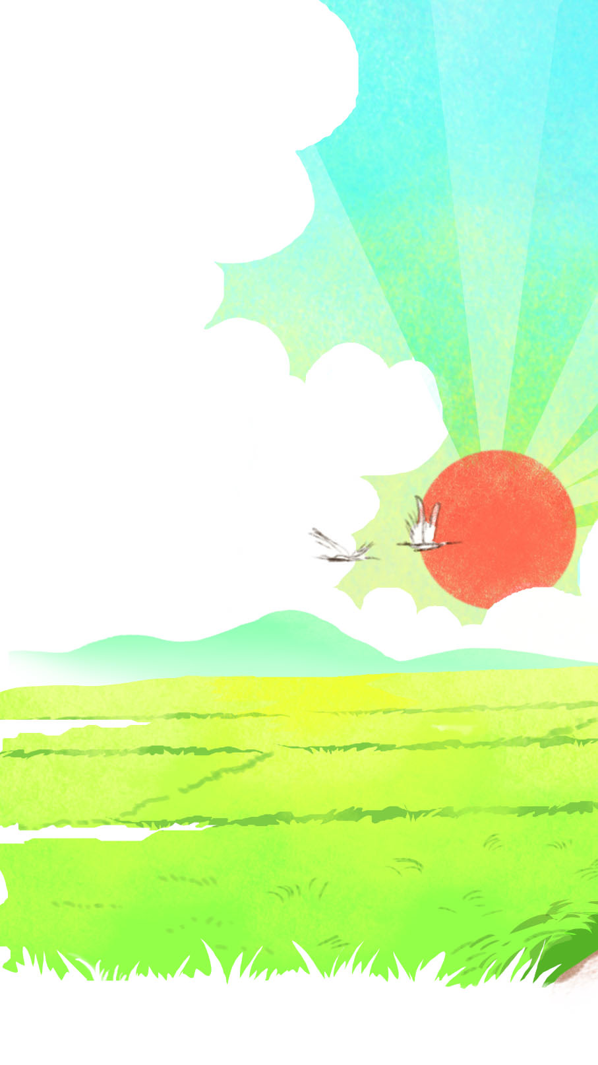
Buổi sớm
Mặt trời tỉnh giấc
Hai má ứng hồng
Tung đám mây bông
Vươn vai thức dậy.
Cô gió thì chạy
Trong cánh rừng xa
Mang cả hương hoa
Ùa vào lớp học.
(Hoàng Minh Ngọc)

Slide 7
Khắp vườn, hoa tỏa hương ngào ngạt.

Slide 8
Notes:
Chưa có hiệu ứng

Slide 9
Chuyện của mây

Slide 10
Vì sao mây buồn?
Notes:
Chưa có hiệu ứng

Slide 11
Vì sao mây muốn đi làm mưa?

Slide 12
Mưa xuống, con người và cỏ cây như thế nào?

Slide 13
Nước biến thành mây như thế nào?

Slide 14
Chuyện của mây

Slide 15
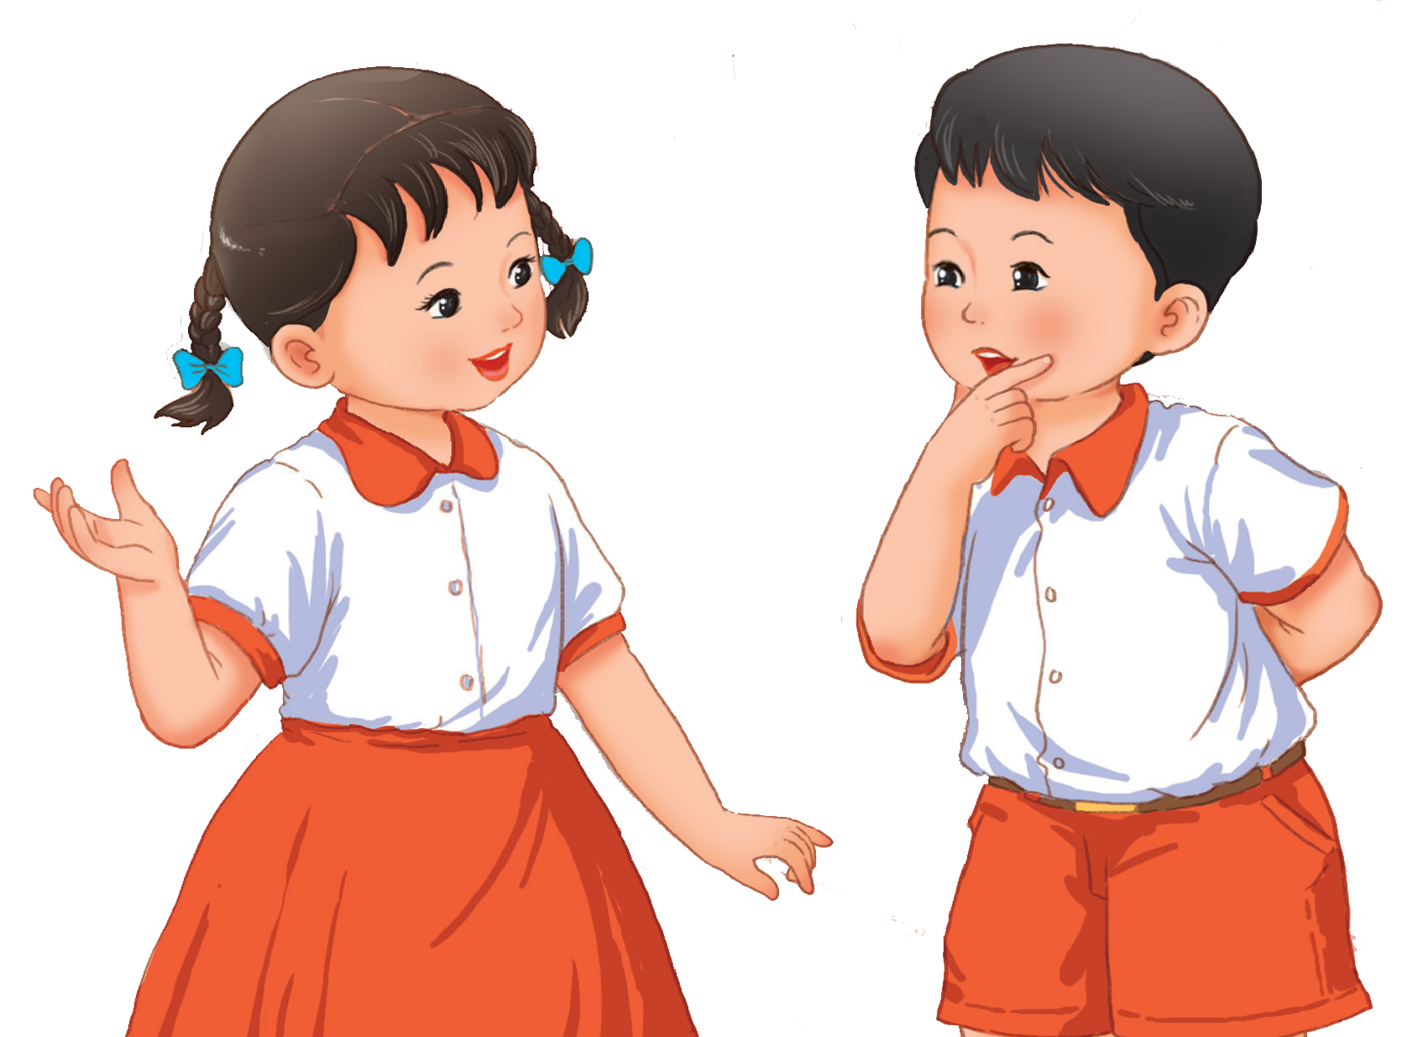
CỦNG CỐ
BÀI HỌC

